Slide 1

2023.04.11
발표자 201902639 진보미
Notes:
안녕하세요 게임디자인학과 19학번 진보미 졸업작품프로젝트 게임 발표시작하겠습니다.

Slide 2
목차
1. 작업 현황 및 수정사항
2. 개발 일정

Slide 3
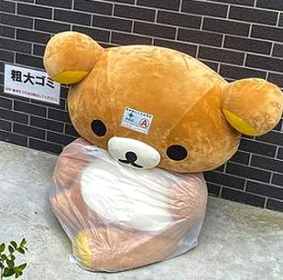




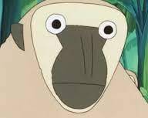
게(으른) 제(작자에게) 미(래는 없다)
게제미 팀원 소개
재학생
졸업생
신윤정 201902628
이은수
3D 캐릭터, 몬스터 모델링
3D 애니메이션
프로그래밍
팀장
엄태은 201902630
박상준
3D 배경 모델링
카툰렌더링 방식
기획
발표자
진보미 201902639
2D 그래픽
이펙트
UX/UI

Slide 4
작업 현황 및 수정사항

Slide 5

수정사항
Hardcore Dungeon
던전(탑) 표현
산의 형상
오르는걸 상징하는 계단
C를 재시작하는
화살표로 표현
HardCore Dungeon이라는 가제에서 회의를 통해 RECLIMB으로 선정.
죽으면 처음부터 다시 탑을 올라야하는 게임의 특성을 담은 이름으로 신윤정 학우가 의견제시.
로고는 진보미 학우가 제작. 딱딱해보인다는 의견이 있어 둥글게 수정예정.

Slide 6
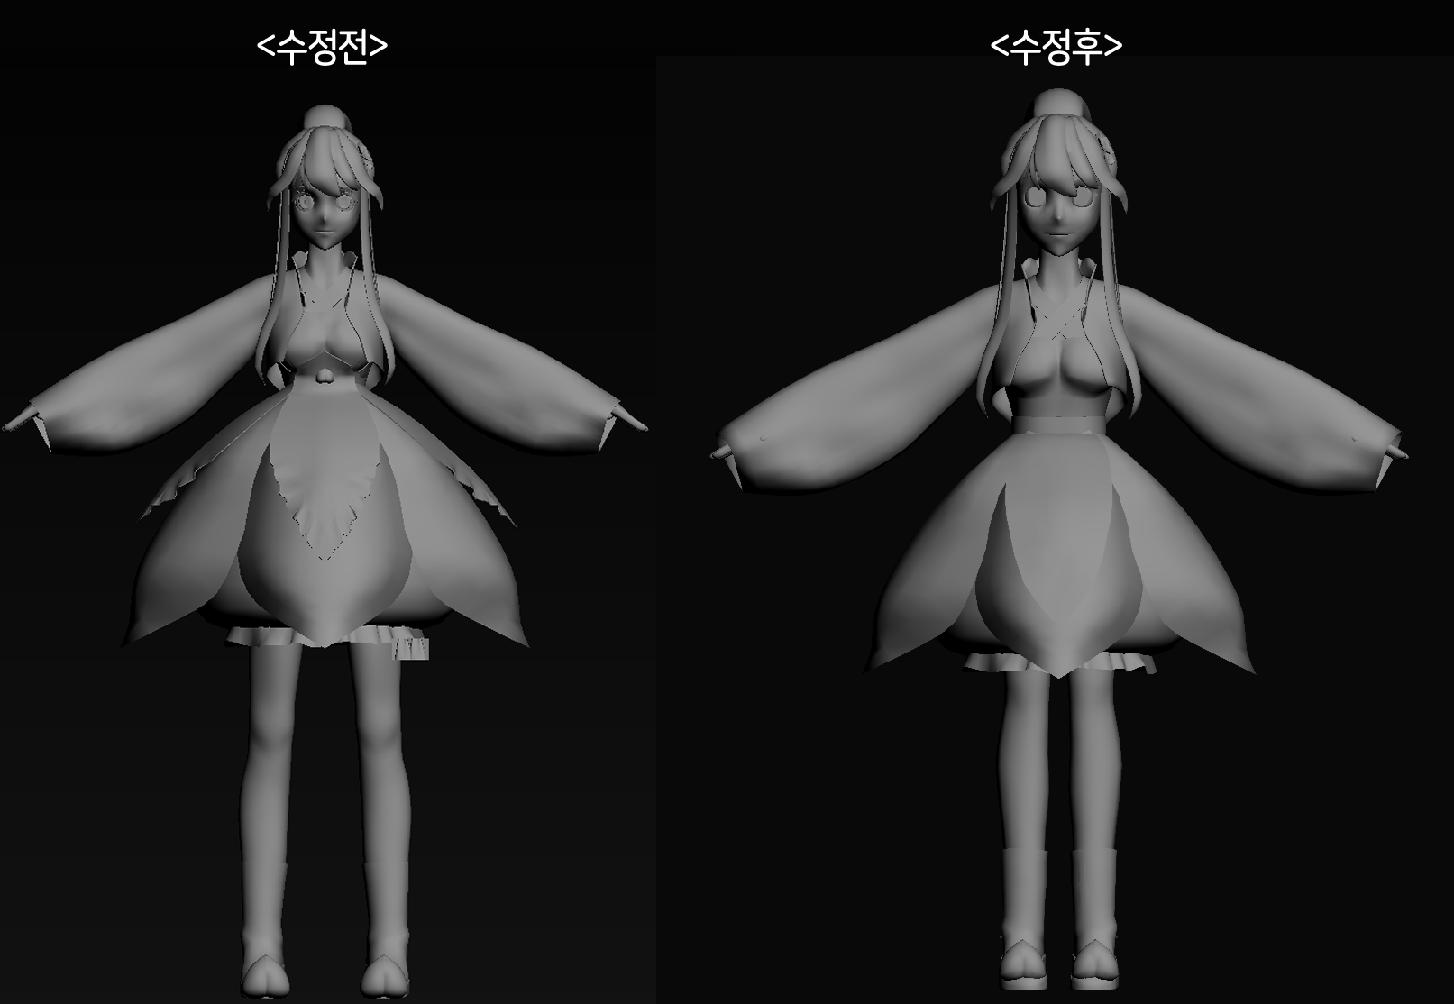
작업 현황 - 신윤정
캐릭터 모델링 수정
서브컬쳐풍 캐릭터의 느낌을 살릴 수 있도록 6등신 비율로 수정. 의상도 애니메이션을 고려해 다시 제작함.

Slide 7
작업 현황 - 엄태은
배경 모델링
내용 입력

Slide 8
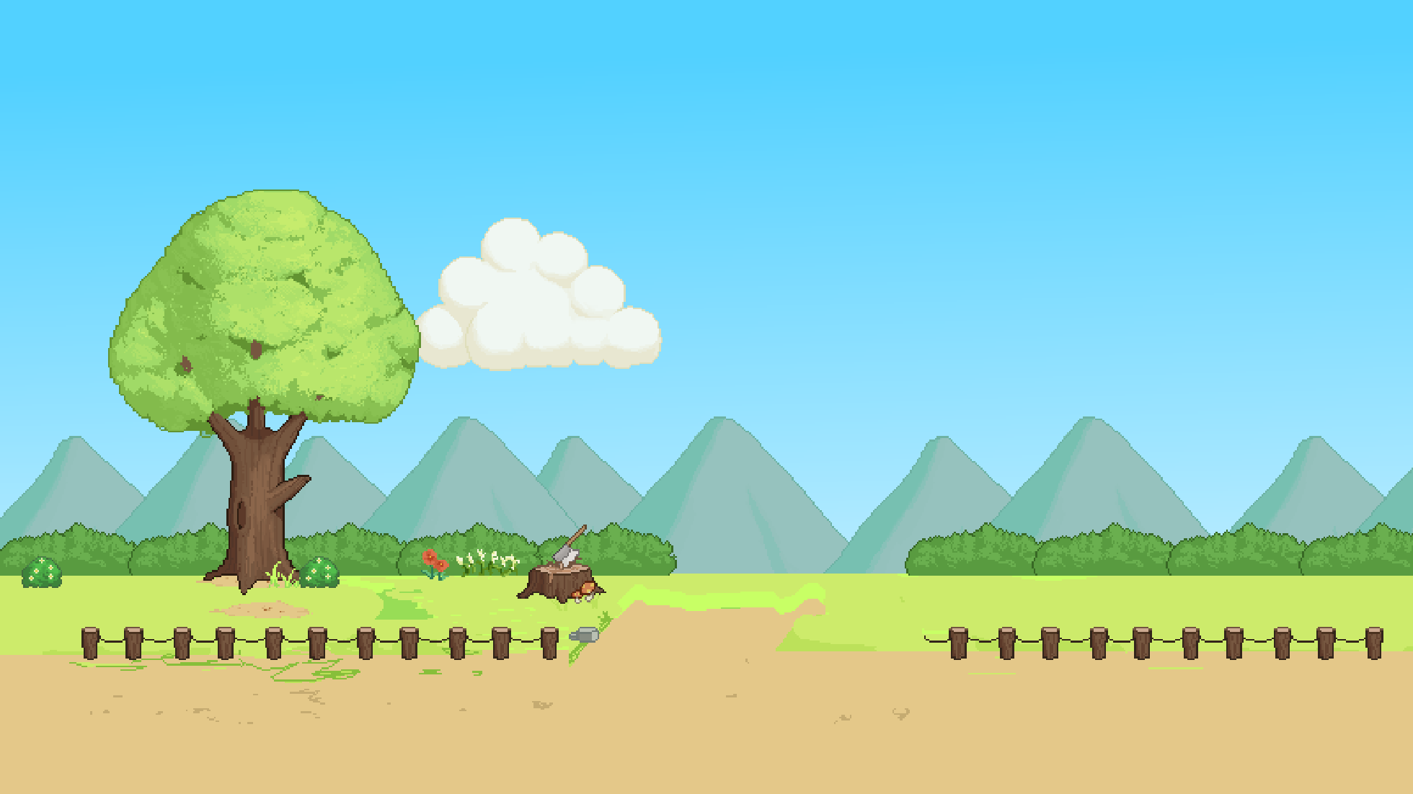

작업 현황 - 진보미
마을1
초원을 테마로한 마을1 리소스 제작 중.

Slide 9
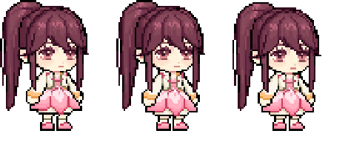


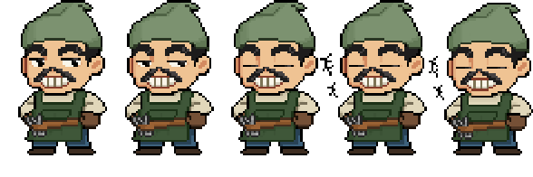

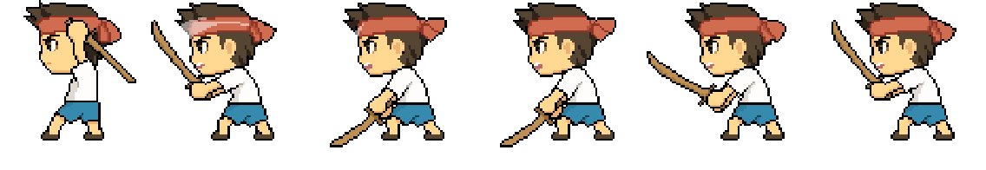
작업 현황 - 진보미
Player Character
마을(대기실)에 들어가는 배경 리소스, 캐릭터 제작 및 애니메이션 작업.
플레이어 캐릭터 걷기 애니메이션 추가, 잔디 및 상점 건물, 던전 입구 작업 예정
Store NPC
Character Store NPC

Slide 10
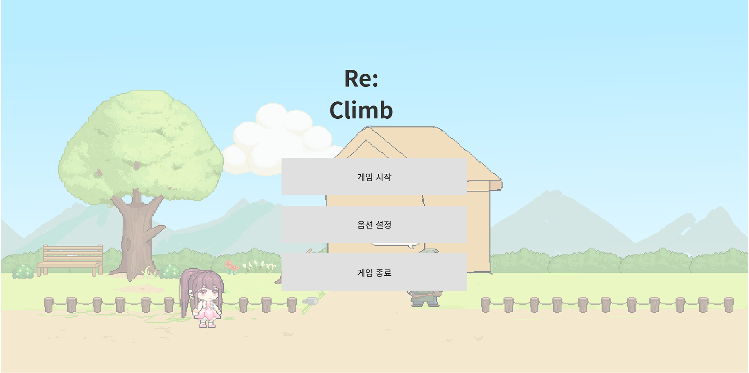
작업 현황 - 기획
게임 플로우 차트
카카오 오븐을 활용해 게임의 흐름 제작
https://ovenapp.io/view/ZMBcvzd0Q6HjwsZlzpFG5Q3EX7THpaVW/1aFg5
스킬 데이터 테이블
GitHub에 엑셀 데이터 업로드

Slide 11
작업 현황 - 프로그래밍
게임 플로우 차트
전투 연출

Slide 12
개발일정
Notes:
다음은 향후 개발 계획 입니다.

Slide 13
4월 개발일정
5주차(4/5)
6주차(4/12)
7주차(4/19)
8주차(4/26)
전투시스템 구현 |  | 전투 프로토타입 제작 | 마을시스템 개발
카드 데이터 추가(아이템 및 스킬 카드) |  | 마을 테이블 구성 (마을 시스템에서 쓰는 테이블 구조 및 내용 구성)
마을 - 상점( 스킬, 캐릭터 ), 강화(스킬, 캐릭터) 구현 |  | 마을 - 던전 입장, 캐릭터 선택 구현
캐릭터 카툰 쉐이딩 작업 |  | 스테이지2 더미 작업
마을1 리소스 제작 | 마을 캐릭터 애니메이션 | 스킬카드 추가. 마을1 리소스 완성 | 상점, 강화, 용병단 등 마을 UI제작
캐릭터 헤어, 의상 |  | 캐릭터 무기제작 | 언랩, 텍스처
전체 목표
박상준
이은수
엄태은
진보미
신윤정
수업주차, 수요일 마감 기준

Slide 14
감사합니다

